Slide 1

第7章
习题讨论课

Slide 2
一 基本要求
1. 掌握毕奥—萨伐尔定律，并会用该定律计算载流导体的磁场
2. 掌握用安培环路定理计算磁场强度的条件和方法
3. 掌握安培定律和洛仑兹力公式，会计算简单形状截流导体的磁力
4. 理解磁介质中的安培环路定理，理解磁场强度的概念

Slide 3
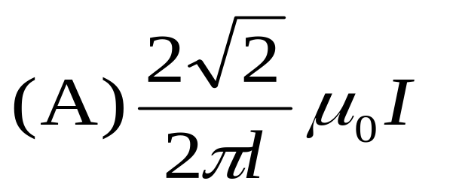

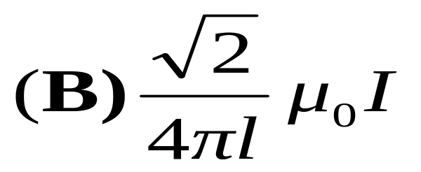

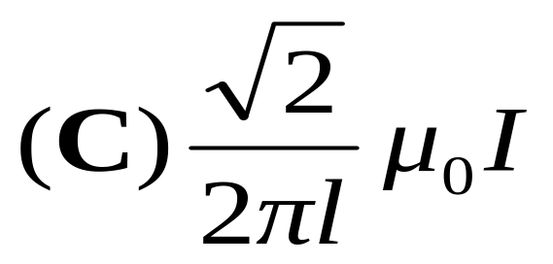

二 讨论题
1.边长为l 的正方形线圈中通有电流,此线圈在A点（见图）产生的磁感应强度B为
[ B ]

Slide 4






2.有一边长为 l 电阻均匀分布的正三角形导线框 abc，与电源相连的长直导线1和2彼此平行并分别与导线框在 a 点和 b 点相接，如图所示。导线 1 和 2 的电流为 I，令长直导线 1、2 和导线框
在线框中心点 o 产生的磁感应强度分别为 B₁、B₂ 和 B₃，则点 o 的磁感应强度大小：
[ D ]

Slide 5
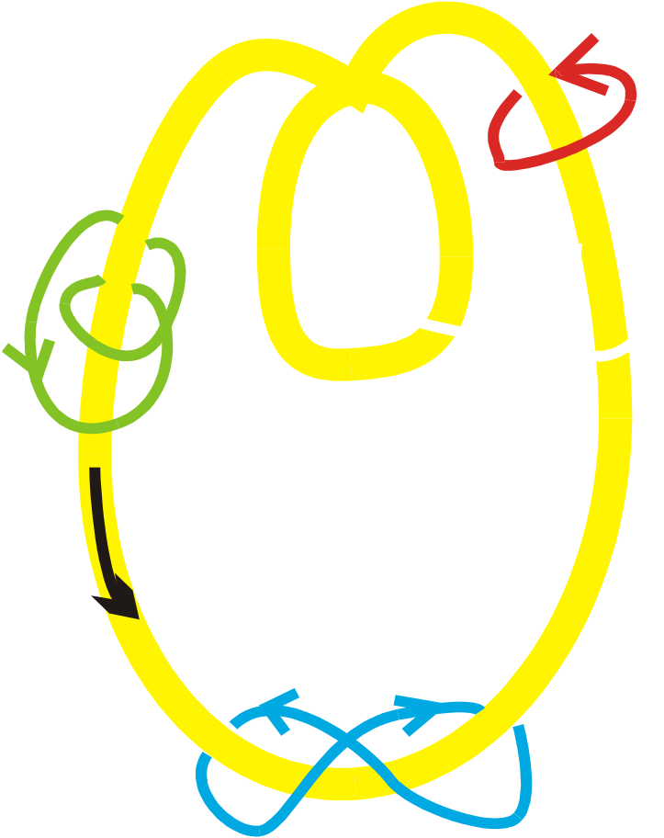
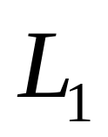
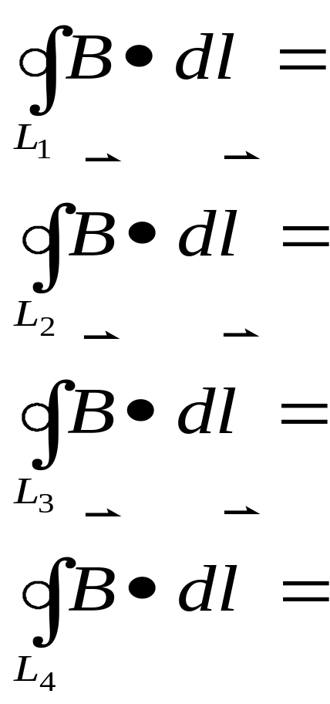
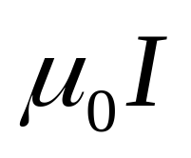
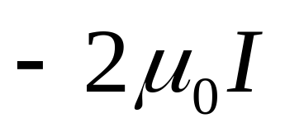
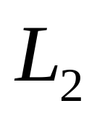
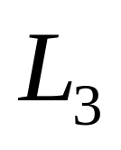
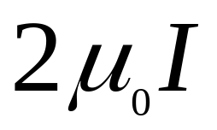

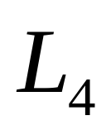
3. 通以电流 I 的线圈如图所示，在图中有四条闭合曲线，则其环流分别为

Slide 6
4. 取一闭合积分回路 L ，使三根载流导线穿过它所围成的面．现改变三根导线之间的相互间隔，但不越出积分回路，则
(A)回路L内的 ΣI 不变，L上各点的B不变．
(B)回路L内的 ΣI 不变，L上各点的B改变.
(C)回路L内的 ΣI 改变，L上各点的B不变.
(D)回路L内的 ΣI 改变，L上各点的B改变.
[ B ]

Slide 7
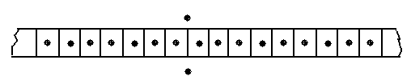
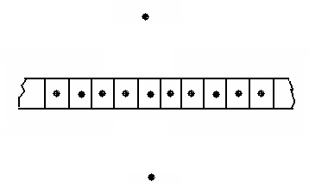


5. 如图示，设在水平面内有许多根长直载流导 线彼此紧挨着排成一行，每根导线中的电流相同。你能求出邻近平面中部A、B两点的磁感强度吗？A、B两点附近的磁场可看作均匀磁场吗？
A
B
A
B

Slide 8
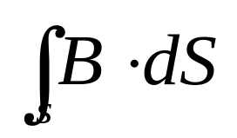





6.一半径为a的无限长直载流导线，沿轴向均匀地流有电流 I，若作一个半径为R=5a、高为l 的圆柱曲面，已知此柱面的轴与载流直导线的轴平行相距3a(如图)则B在圆柱侧面S 的积分为：
(A) >0
(B) <0
(C) =0
(D) 无法确定。
[ C ]

Slide 9
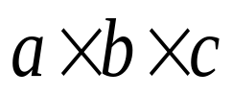


7. 如图所示，一块半导体样品的体积为 ,
沿c方向有电流 I ，沿厚度a方向加有均匀外磁场 ，实验测得沿b边两侧的电势差为U, 且上表面电势低，则半导体是 型，载流子的浓度n是 。
N
IB / (aeU )
a
－
I
b
U
+
c

Slide 10
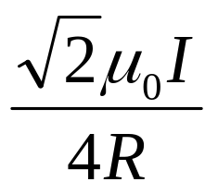
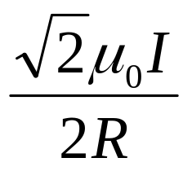
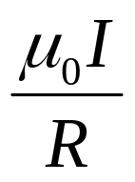


8. 如图所示两个半径为R的相同金属环在a、b两点接触 ( a b连线为环的直径 ), 并相互垂直放置，电流 I 沿a b连线方向由a 端流入，b 流出，则环中心o 点的磁感强度的大小为
（A）
（B）
（C）
（D）
I
a
[ D ]
I
b

Slide 11
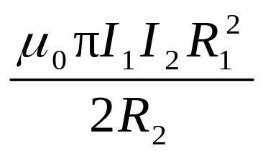

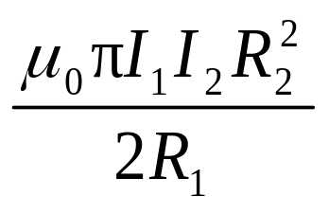
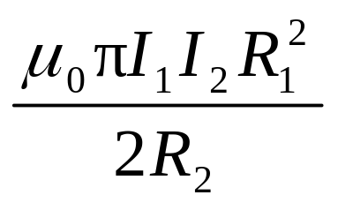


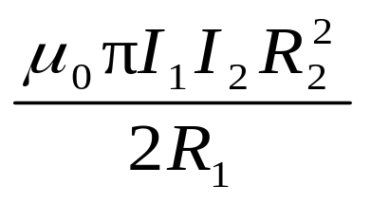
9.如图所示 , 在yoz平面内有电流 I₂ ,半径R₂的圆形线圈2 , 在xoy平面内有电流 I_{1 ，}半径为R₁( <<R₂ )的圆形线圈1 ,它们的公共中心为o ,则 线圈1受到的磁力矩的大小和方向为
（A） ，沿正y 轴；
（B） ，沿正y 轴；
（C） ，沿负y轴；
（D） ，沿负y 轴.
I₂
2
I
1
[ C ]

Slide 12
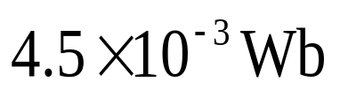
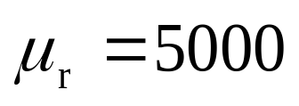
10.在一匀强磁场中,放有一截面积为1.2×10⁻³m² 的铁心，设其中磁通量为 ，此时铁的 相对磁导率为 ，则该时磁场强度为
（A）1878 A·m⁻¹
（B）299 A·m⁻¹
（C）598 A·m⁻¹
（D）3755 A·m⁻¹
[ C ]

Slide 13



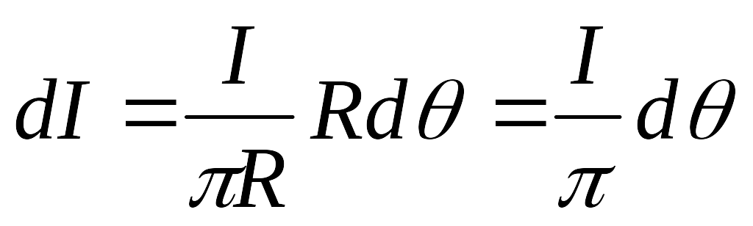
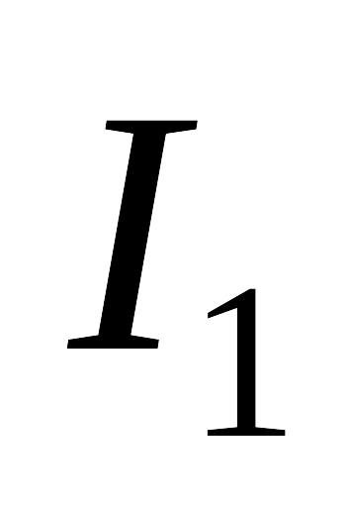
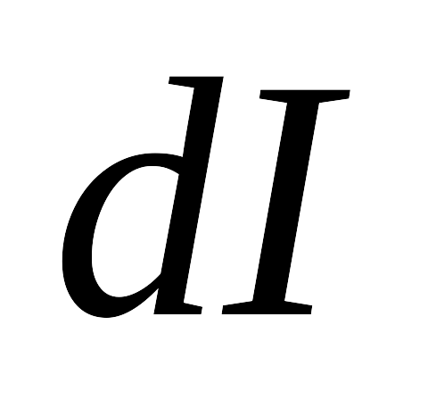

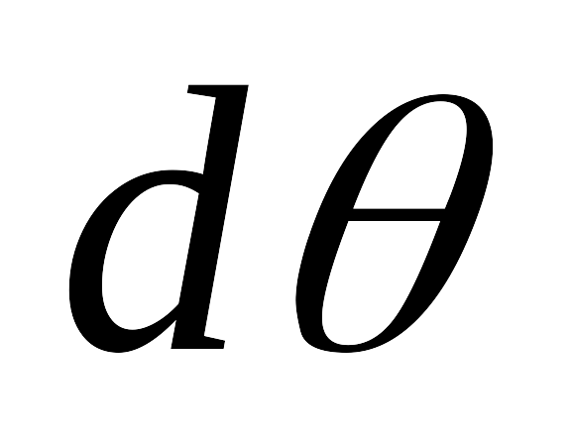
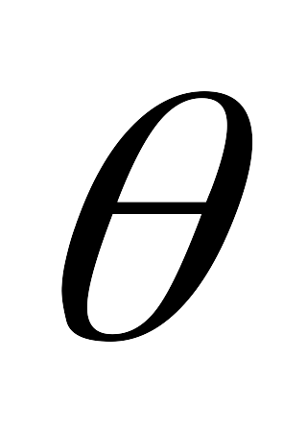


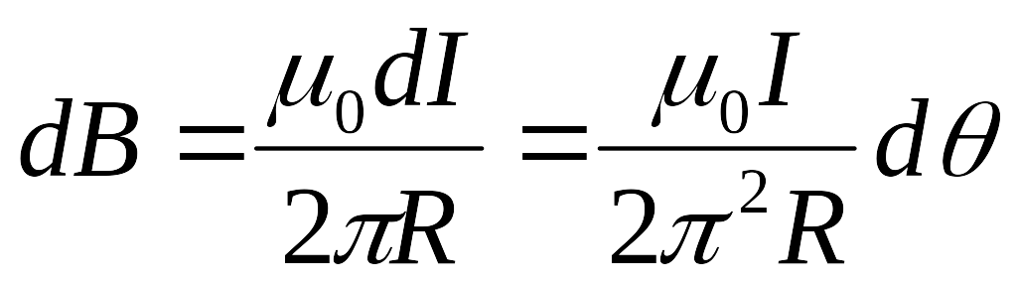
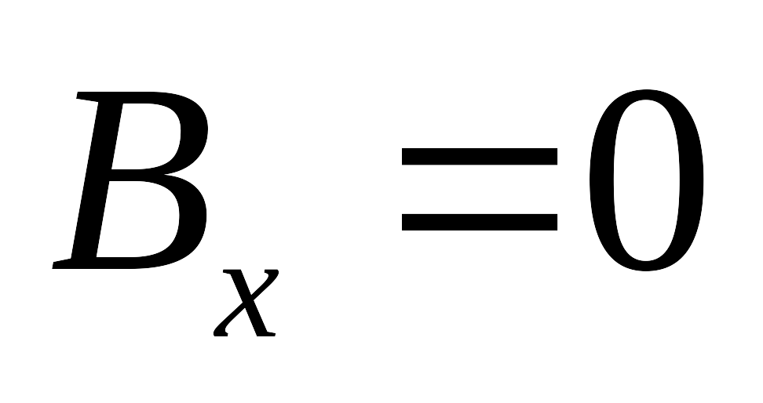
三 计算
1. 半径 R=1.0cm 的无限长半圆柱面，有电流 I₁=50A方向图示，求：(1)圆柱 轴上一点的 ，(2)若有一无限长载流直导线 I₂= 50A置于该轴线上，其单位长度受磁力为多大？
解：
(1) 元电流为
在o点的磁场为：
由对称性

Slide 14
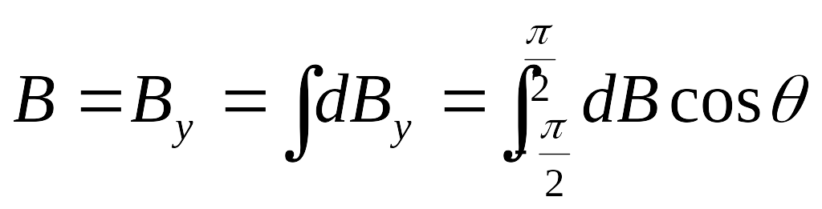
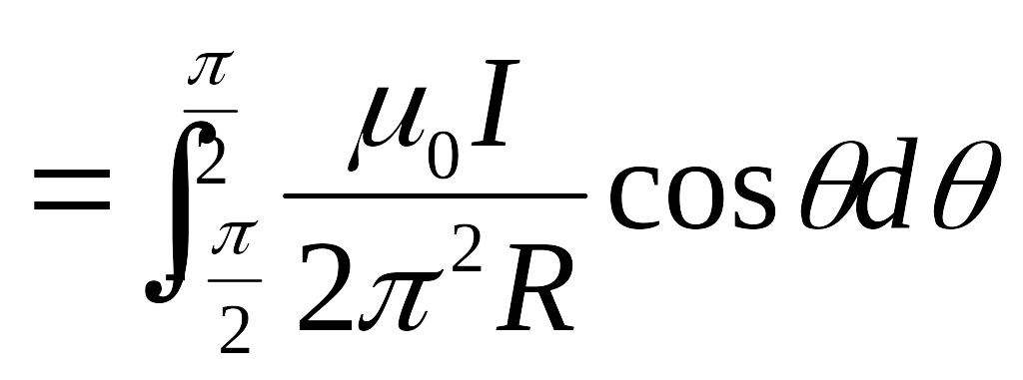
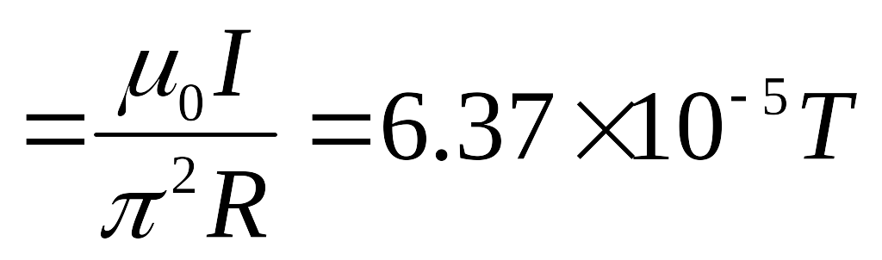
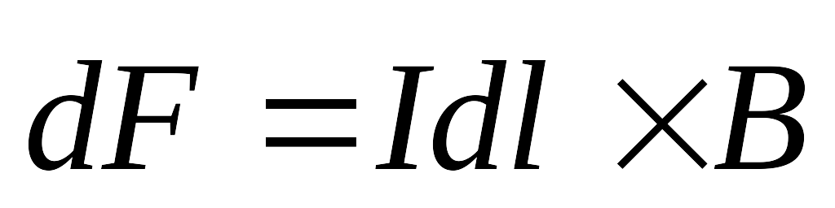

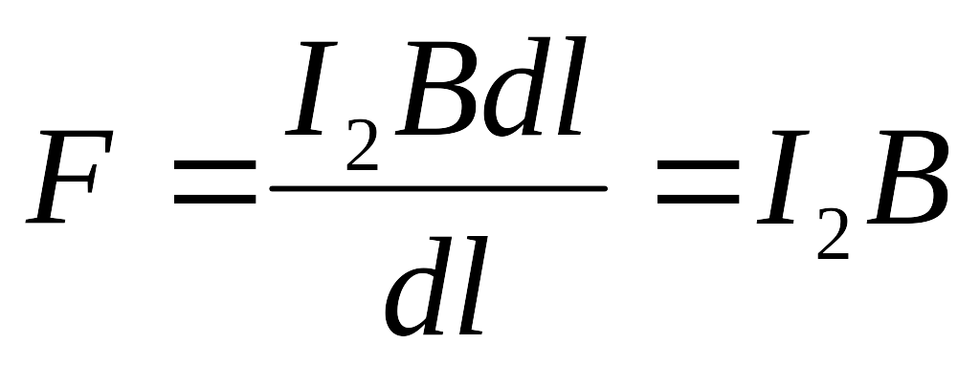
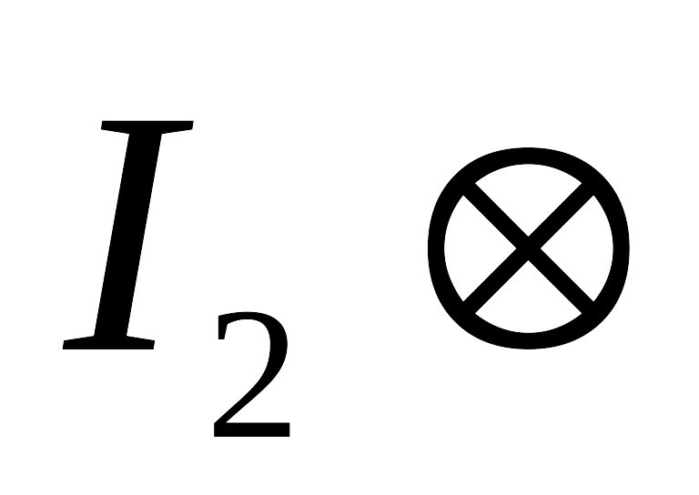
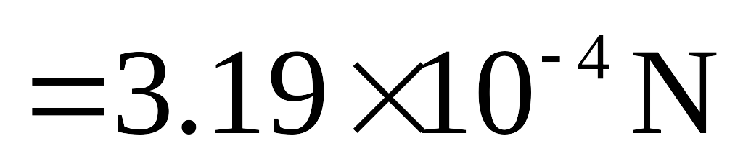
方向：沿oy正方向
(2) 轴线上I₂单位长度受磁力为多大？
方向：沿轴 ox 正方向

Slide 15




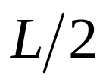
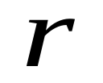
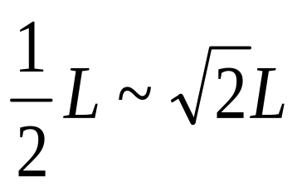


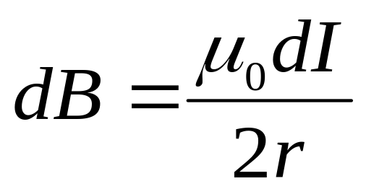
2.一电荷线密度为λ 的带电正方形闭框绕过其中心并垂直于其平面的轴以角速度ω 旋转, 求正方 形中心处的磁感强度的大小。
解：设正方形边长为L，则旋转的正方形带电框等于一个
半径 为的带有均匀面电流的圆带，设圆带中半径为r，宽度为dx 的圆环在中心产生的磁感强度为

Slide 16

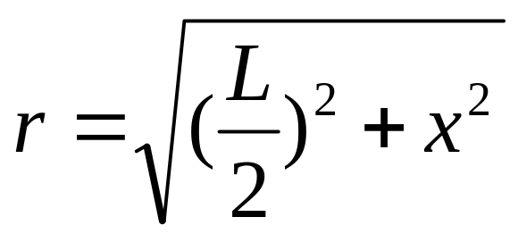
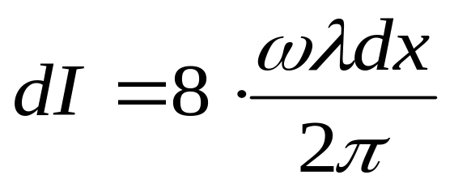
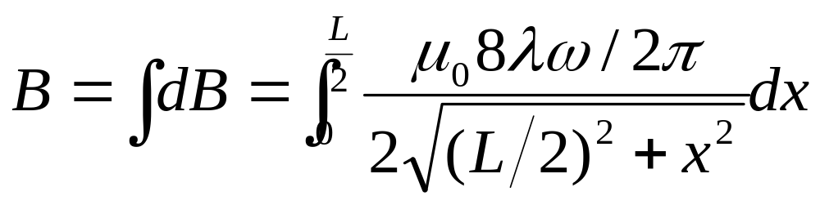
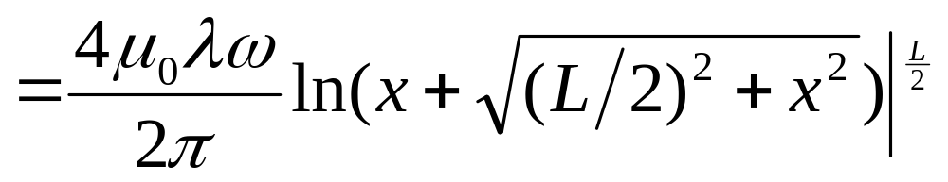

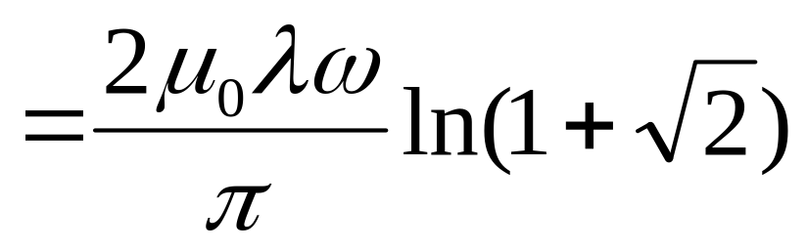
，

Slide 17








4.一半径为R的无限长均匀带电圆筒，电荷面密度为σ，若受外力矩作用圆筒由静止开始以匀加速度α 绕轴转动，求时刻t 该圆筒内距轴 r 处的 。
解：分析磁场
当圆筒绕轴转动时，相当一个密绕载流长直螺线管，根据对称性可知，管内磁场均匀，管内平行于轴线上的任意一直线上各点的磁感应强度相等，且方向平行于轴线。如图在管内外作一闭合回路NMPO

Slide 18
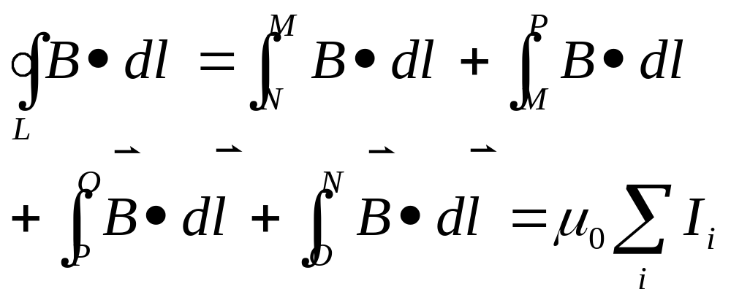
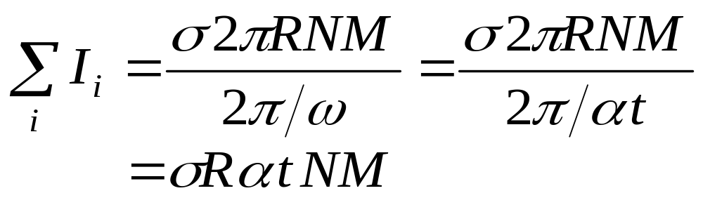


由安培环路定理
ω

Slide 19












3.图示一通以电流 I₁ 的无限长直导线一侧放置一通 有电流 I₂ 的等腰直角三角 形线圈，且与直导线共面，已知一直角边与导线平行，相距为b，直角边长为a，求线圈中各导线受力

Slide 20







AC导线处于不均匀磁场中
因为
方向：

Slide 21

















4.如图示，一根半径为R的无限长载流直导线，其中电流I沿轴向流过，并均匀分布在横截面上，现在导体上有一半径为r 的圆柱形空腔，其轴与直导线的轴平行，两轴相距为d。求空腔中的磁感强度。
解：用填充法。（如图）
空腔内任意点P的磁感强度为

Slide 22









设电流密度为j
同理
将 、 在X,Y轴上投影，其分量为

Slide 23




故P点的磁感强度的大小为 一常量,方向在Y方向上。
讨论：若在距o为2R处的Q点有一电子垂直纸面向外以速度 运动，求此时电子受到的磁场力
-

Slide 24






-
电子受到的磁场力为
方向向左。

Slide 25








5. 长直圆柱形铜导线半径为 , 外面这一层相对磁导率为 的圆筒形磁介质外半径为 ，设导线内有均匀分布电流 通过，铜的相对磁导率 ，求导线和磁介质内外的磁场强度 和磁感应强度的分布

Slide 26





解：应用磁介质中的安培环路定理求解
取图示半径为 的圆形 闭合回路，在圆周上 的大小分别为常 数， 方向沿圆周切线方向，则

Slide 27






Slide 28







和 的分布图

